Slide 1
Le corps humain
(ljudsko telo)

Slide 2
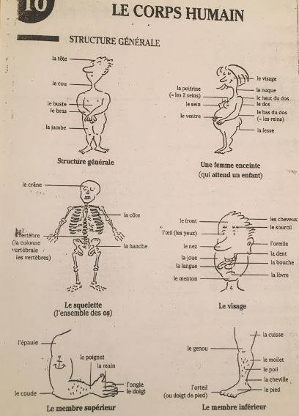

Slide 3
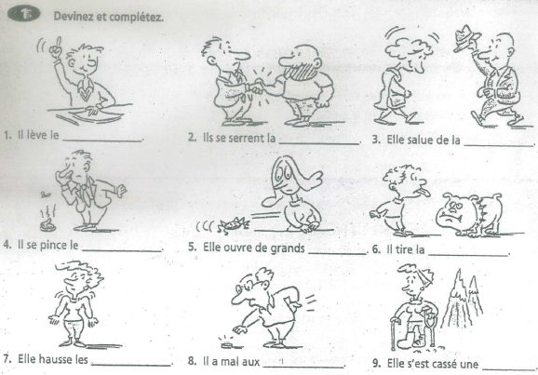

Slide 4


Slide 5
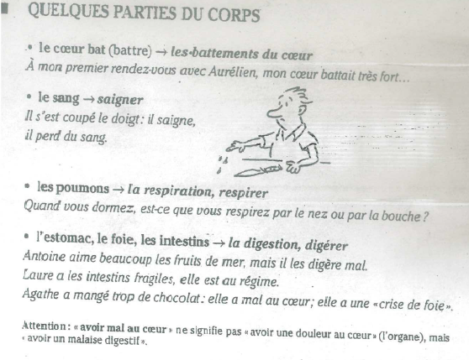

Slide 6


Slide 7
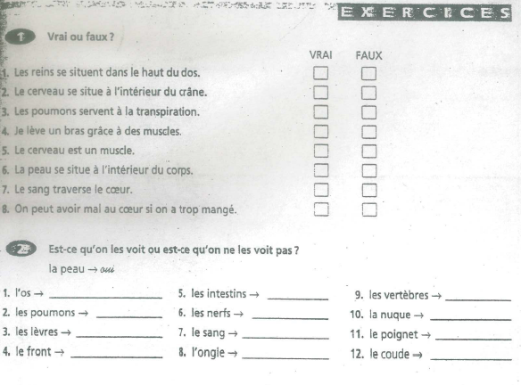

Slide 8


Slide 9
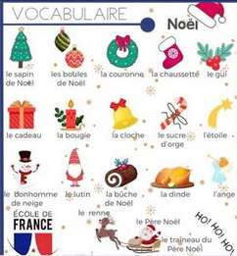

Slide 10
Joyeux Noël!
Bonne année!

